Slide 1

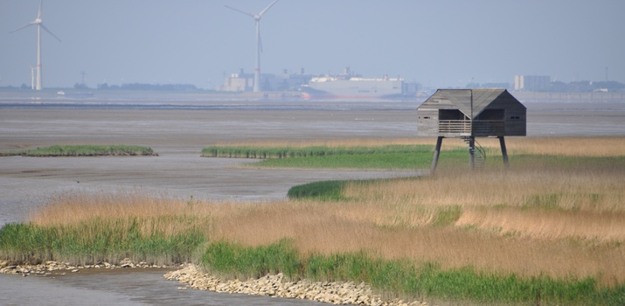
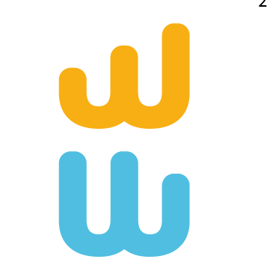
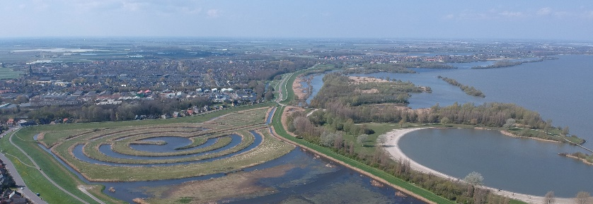
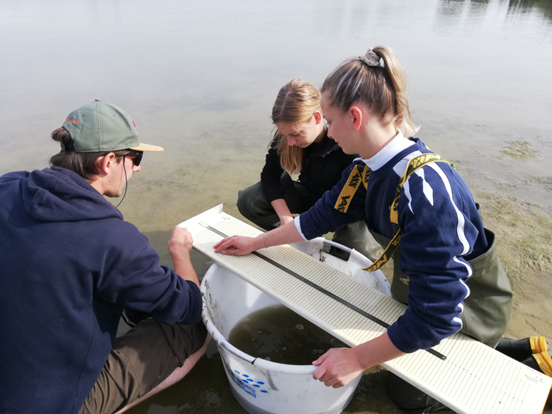
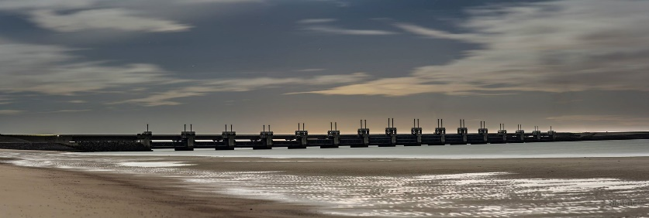
Living lab Koopmanspolder
www.waterlandschappen.nl

Slide 2

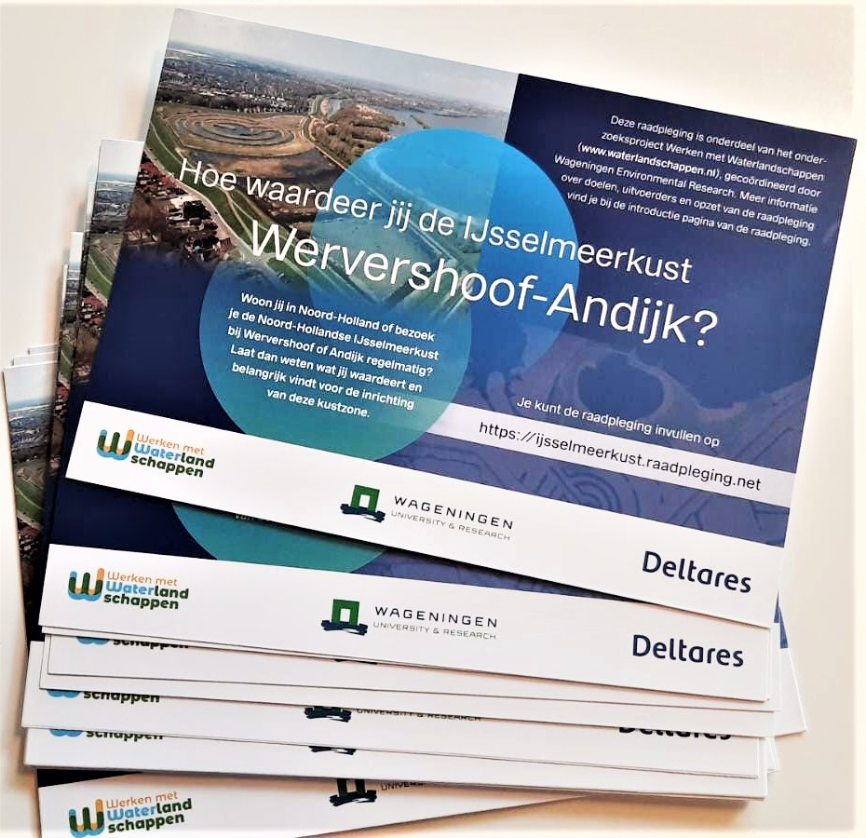
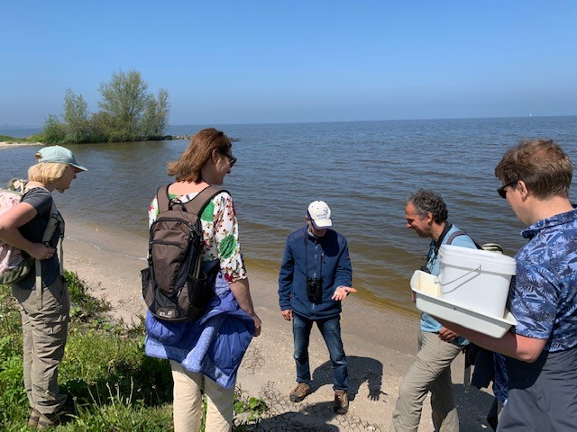
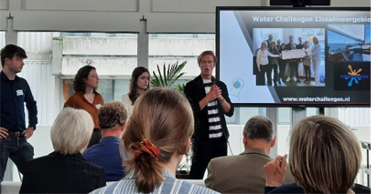

Veldlab Koopmanspolder
Open-afsluitbaar te verbinden
(Achteroever – Zwemkom – Vooroever- IJsselmeer)
Belevingswaarde voor omgeving
Verdienmodellen voor recreatie
Toepassing elders
in IJsselmeergebied
Een open veldlab voor
monitoring en onderwijs

Slide 3
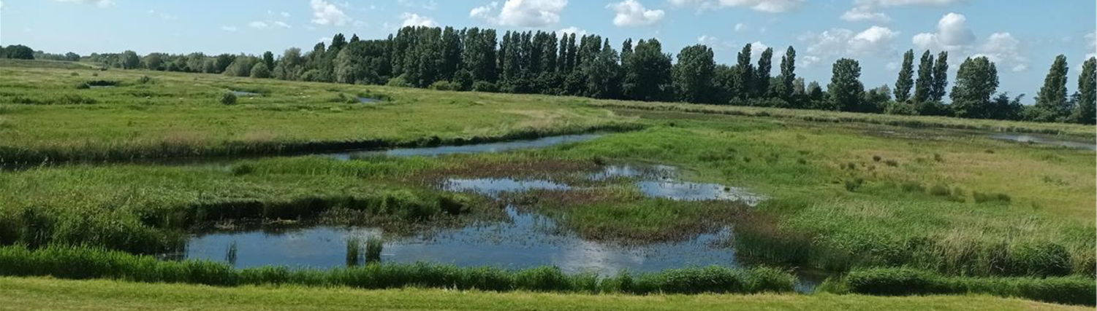



WmW - Ecologisch onderzoek KMP 2022-2024
Riet → Open water → Inundatie graslanden
Picture: Jeroen Veraart, Koopmanspolder
2021-2022 : Vis, bodemleven, zooplankton (rapport, beschikbaar februari 2024)
: Visbroed (student-opdracht)
: Verblijftijd, Waterkwaliteit, Humuszuren
: Aanpassing in- en uitlaat
Gestarte samenwerking :

Slide 4



Van 15 juli tot en met 11 augustus 2023 hebben 340 bewoners en bezoekers deelgenomen aan de raadpleging
Samenstelling van de respondenten naar geslacht, leeftijd en opleidingsniveau
Geslacht | Percentage
Man | 58%
Vrouw | 42%
Leeftijd
25 en jonger | 1%
25 tot 35 jaar | 16%
35 tot 45 jaar | 25%
45 tot 55 jaar | 25%
55 tot 65 jaar | 21%
65 en ouder | 12%
Opleiding
Laag | 5%
Middel | 35%
Hoog | 60%
Vervolgstappen
Voorjaar 2024
Rapport openbaar maken
Expertsessie
Resultaten delen in Medemblik
Tweede deel 2024
Factsheets, Paper

Slide 5
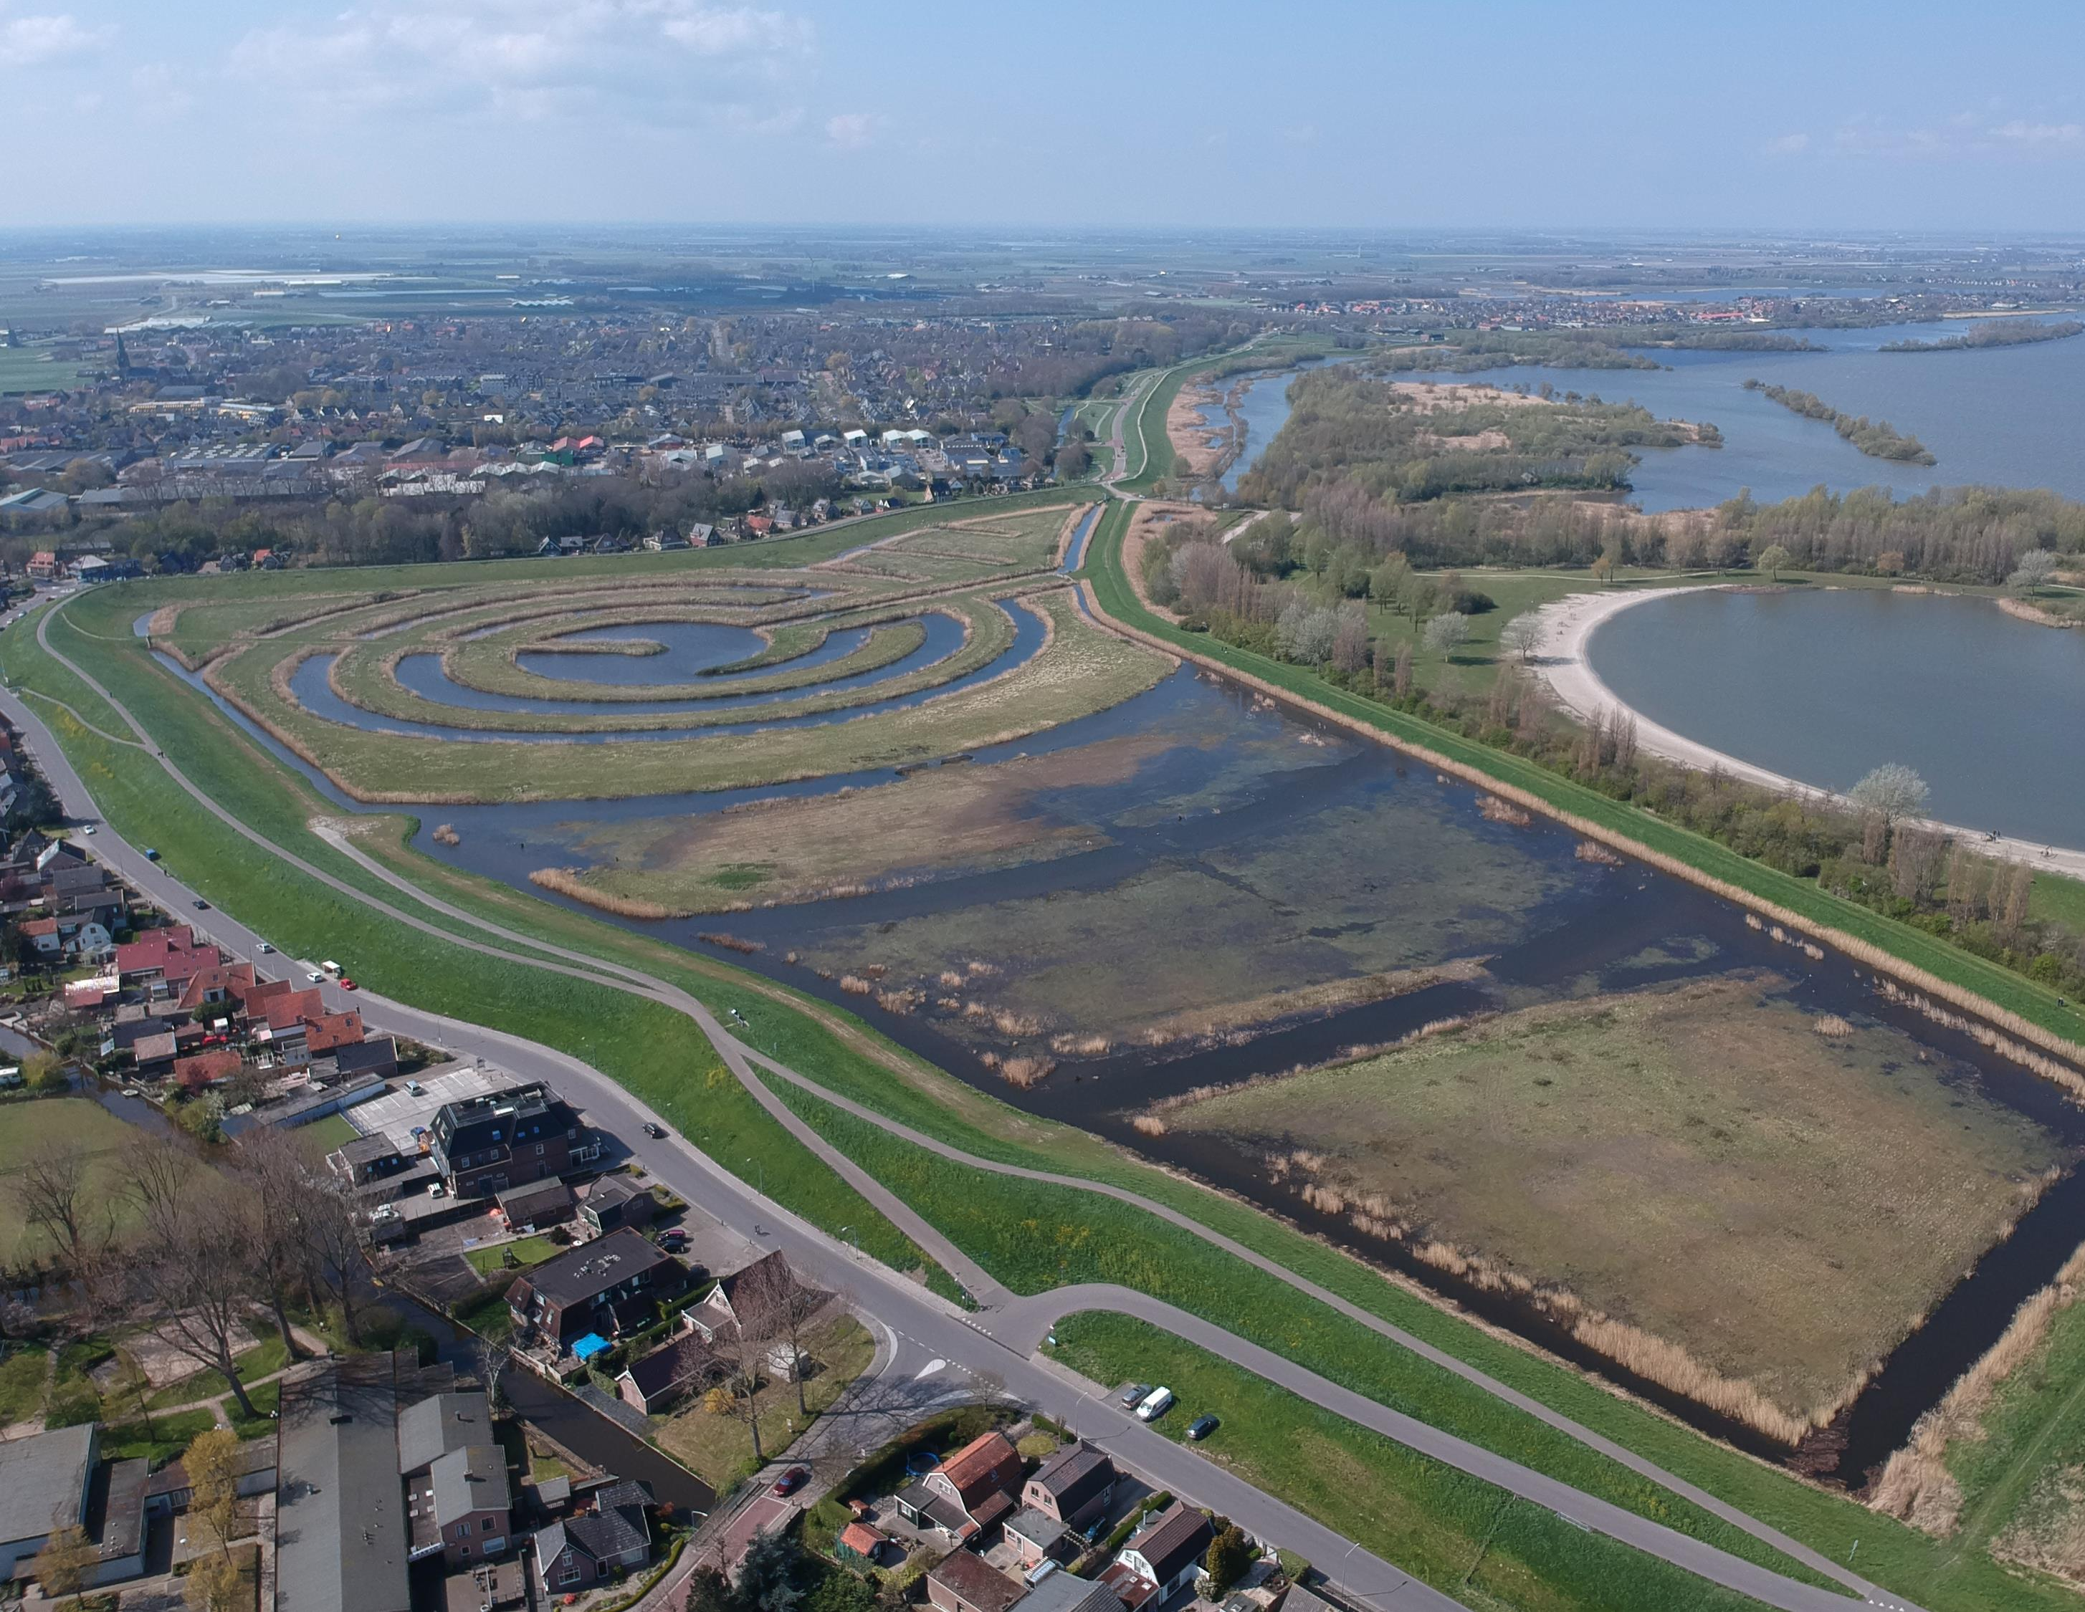

Onderzoek macrofauna en zoöplankton Koopmanspolder 2021-2022
Lara Schuijt en Jeroen Veraart
15-01-2024

Slide 6

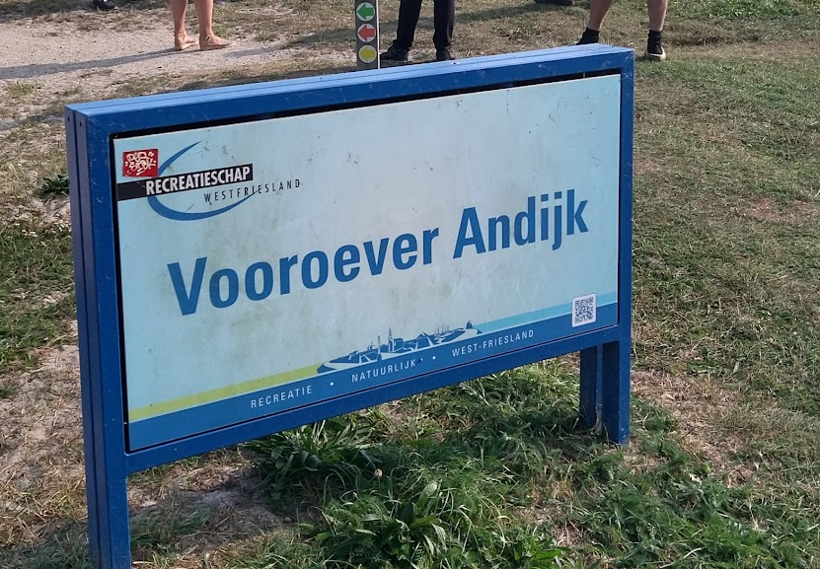
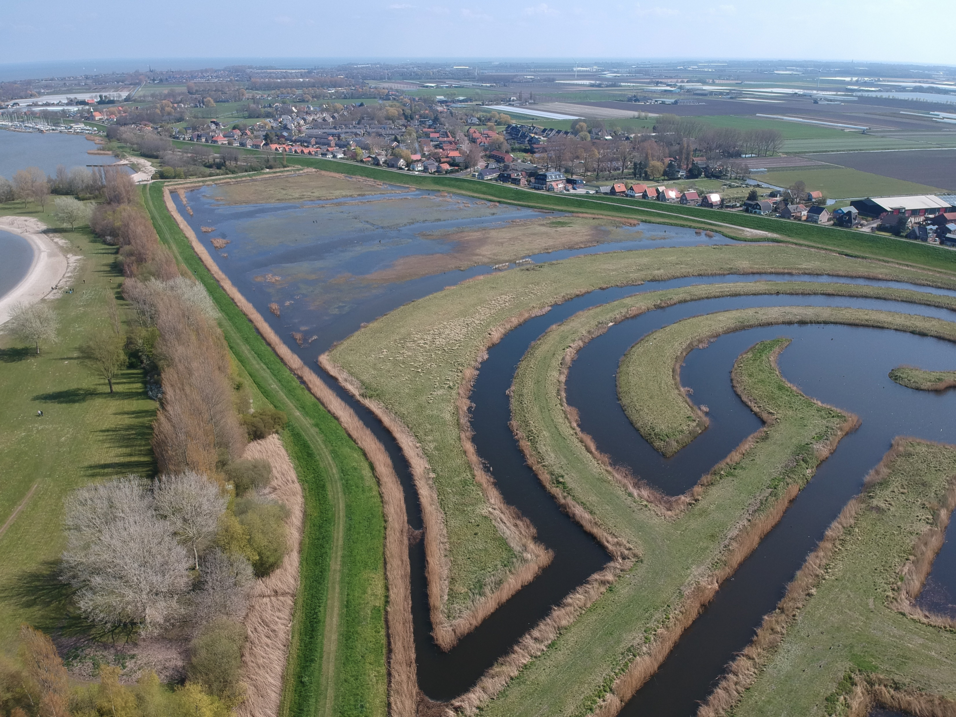

Inleiding
Weinig ‘zachte’ land-waterovergangen IJsselmeer door inpoldering en bedijking
Vooroever Andijk: buitenzijde dijk in jaren ‘90 gerealiseerd met recreatie en natuurfunctie.
Achteroever Koopmanspolder: flexibel peilbeheer met moeras en natte graslanden tussen IJsselmeer en agrarische polders (2012 ingericht)
Weinig gegevens van de macrofauna en zoöplankton van zowel voor als na de ingrepen.

Slide 7
Vraag en doelstelling
Bepalen en vergelijken van de macrofauna en zoöplankton diversiteit in de achteroever, vooroever en aan de IJsselmeerkust
Dragen ‘zachte’ land-waterovergangen gecreëerd door voor- en achteroevers bij aan habitatheterogeniteit en biodiversiteit?

Slide 8
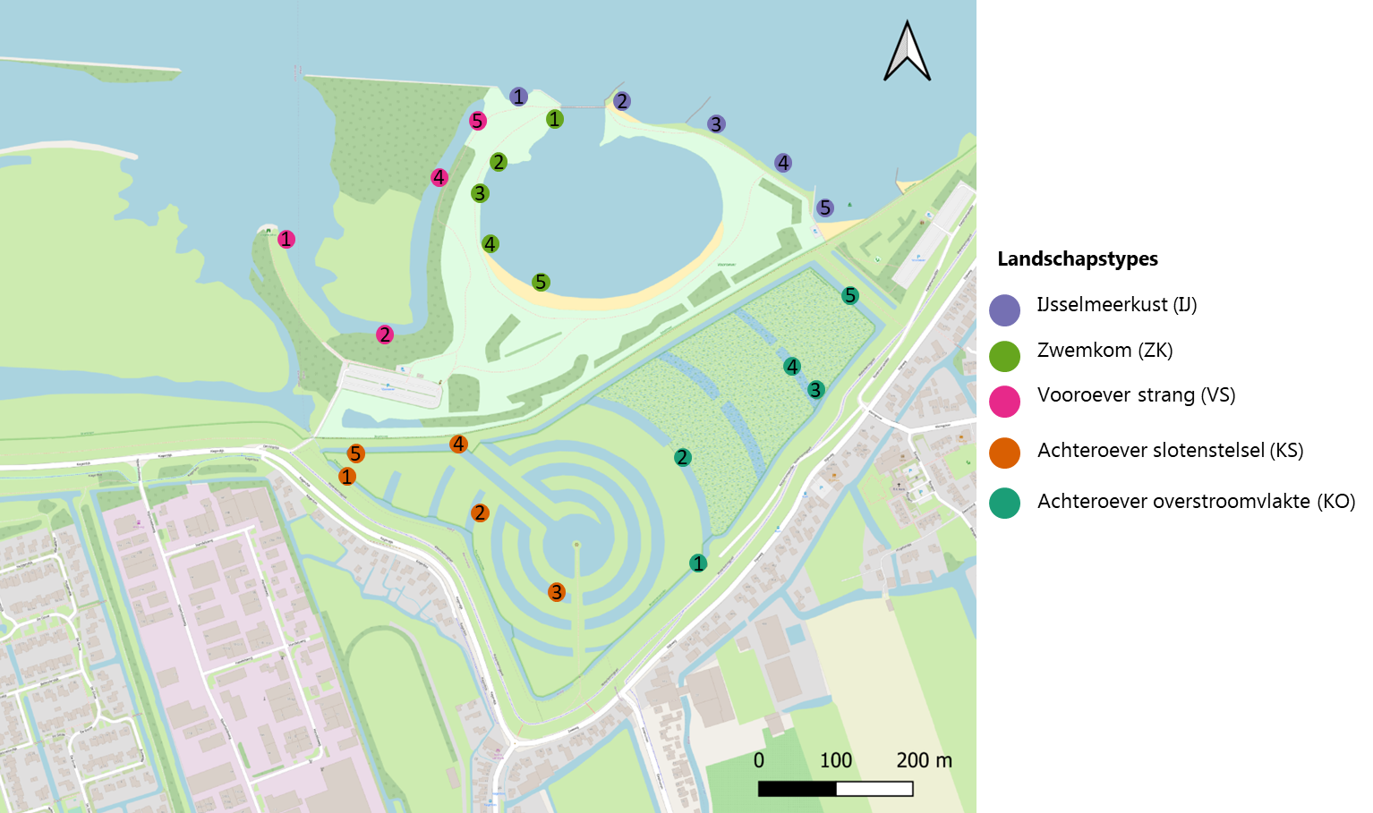
5 typen oeverzones
Bemonstering macrofauna en zoöplankton in najaar 2021 en voorjaar 2022

Slide 9
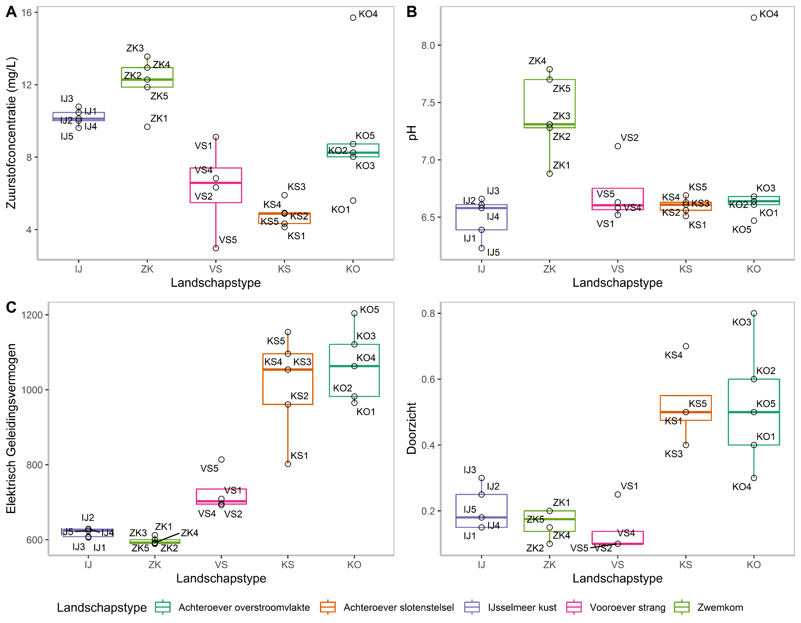
Fysisch-chemische waterkwaliteit
IJsselmeer: Meer golfslag, water in beweging
Zwemkom: Veel algen
Vooroeverstrang en achteroever: Grotere invloed bodem, hogere decompositie
Achteroever:
Veel bodem-water contact met kwel -> zwak brakke wateren (300-3000 mg Cl/L)

Slide 10
Macrofauna diversiteit

Slide 11
Macrofauna abundantie
IJsselmeerkust (IJ):
vedermuggen
vlokreeften
wormen
aasgarnalen
Najaar 2021
Vooroeverstrang (VS):
VS1 en VS2 -> IJsselmeerkust
VS4 en VS5 -> plant geassocieerde gemeenschap met zoetwaterpissebedden en slakken
Voorjaar 2022
Achteroever (KS en KO):
Sloten: mosselen en slakken
Overstromingsvlakte: haften en juffers

Slide 12
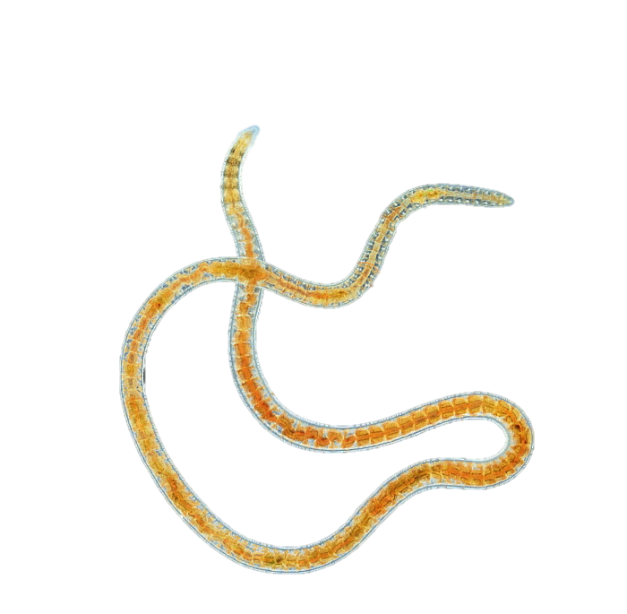
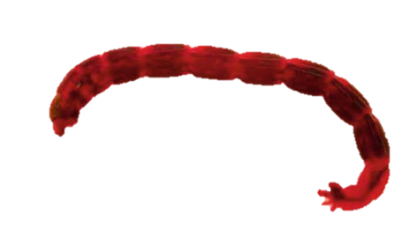
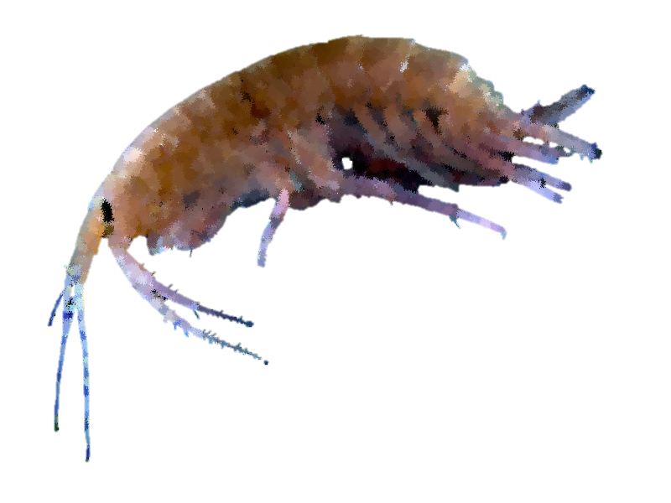
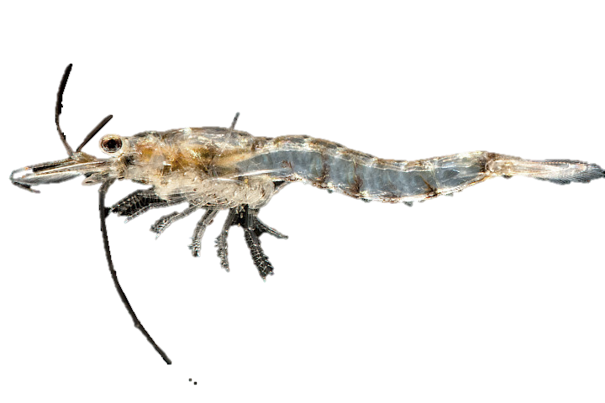
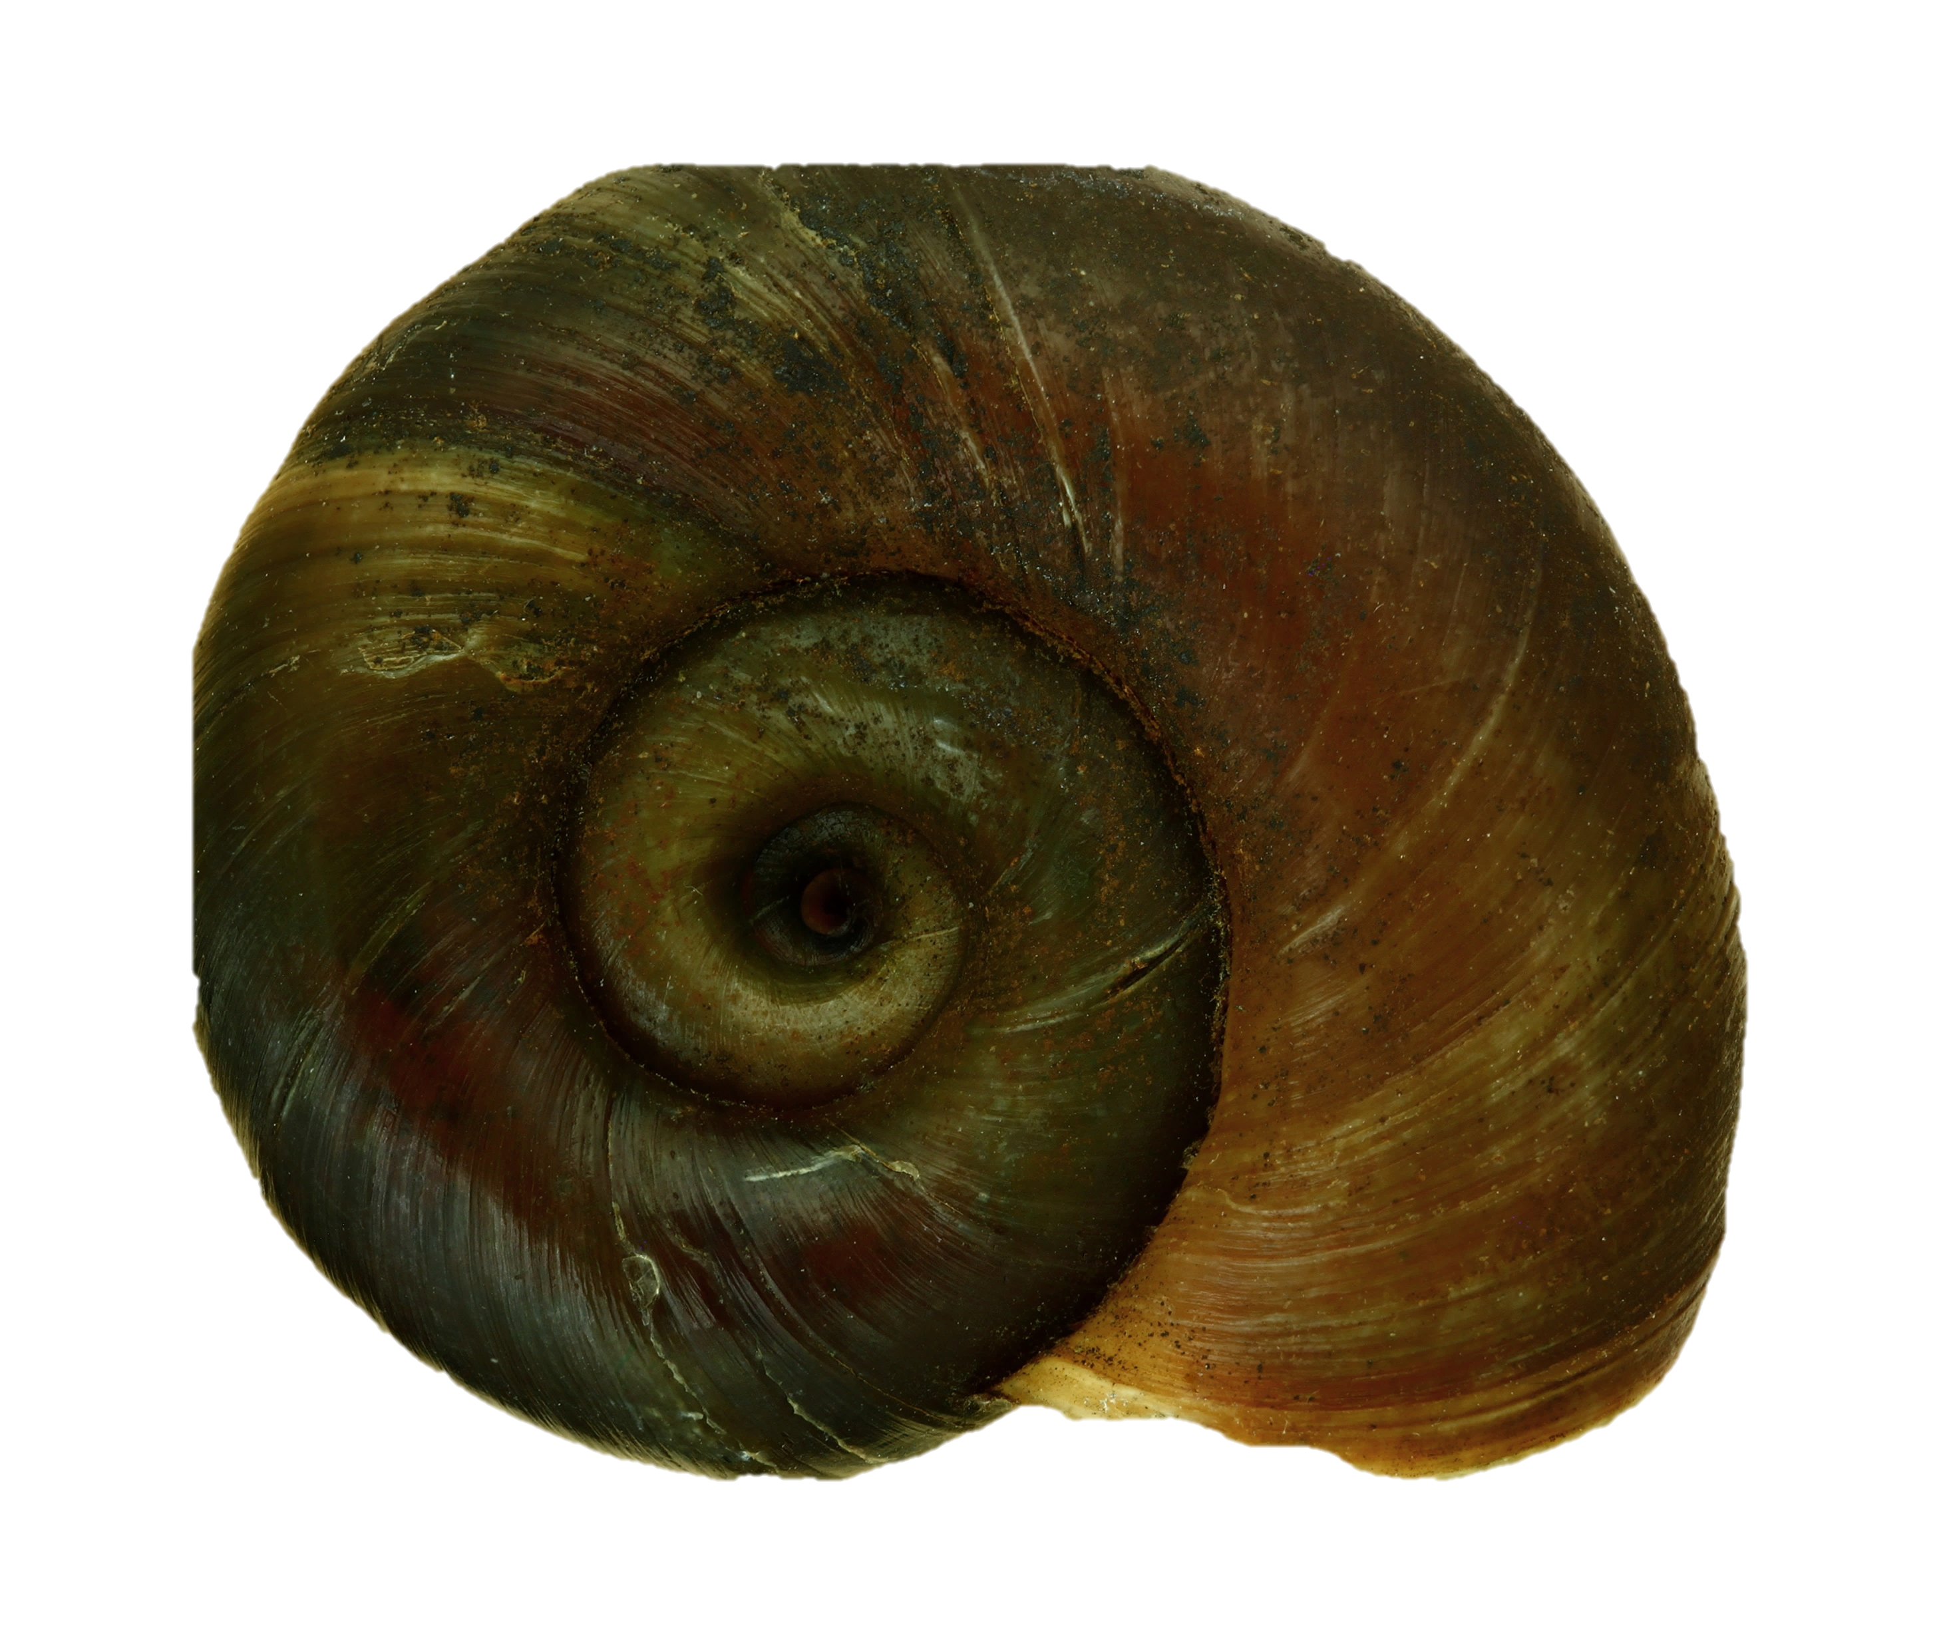
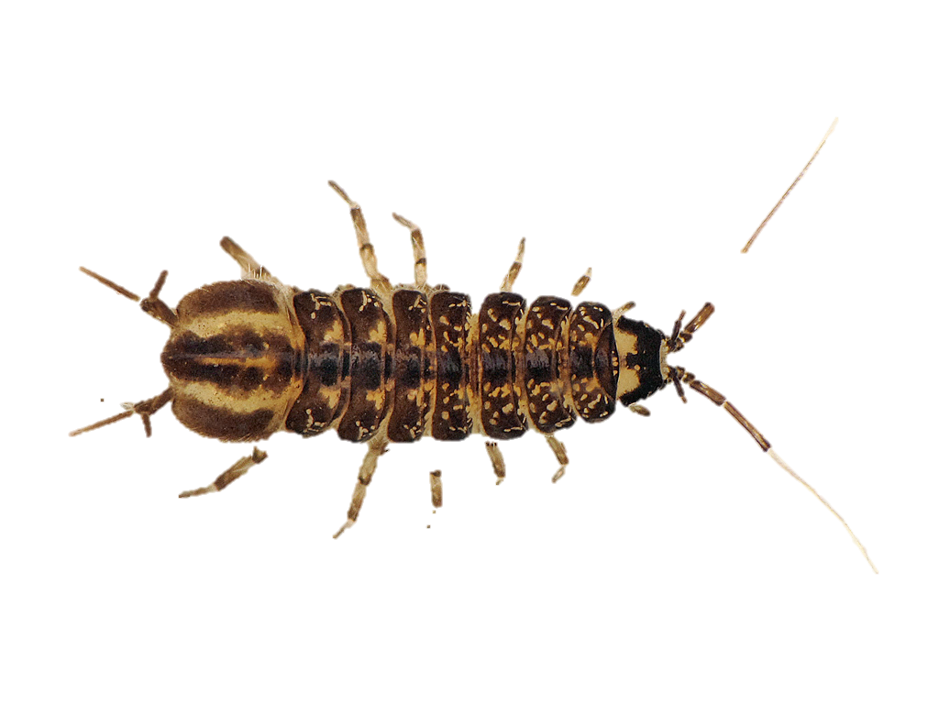
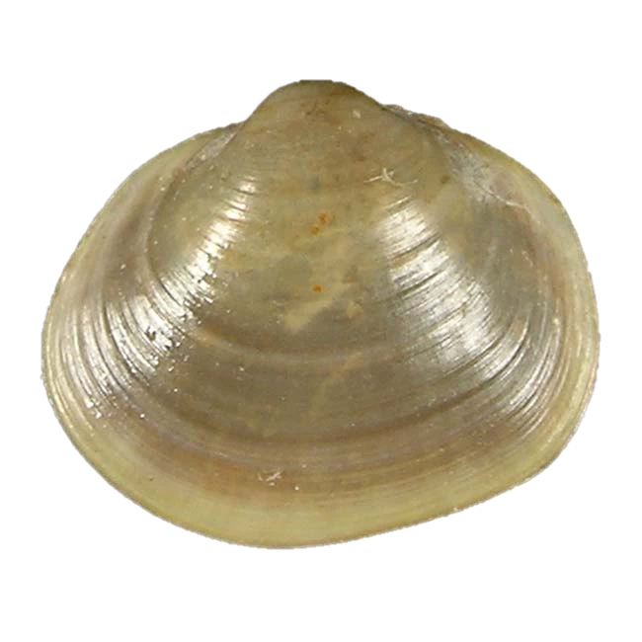
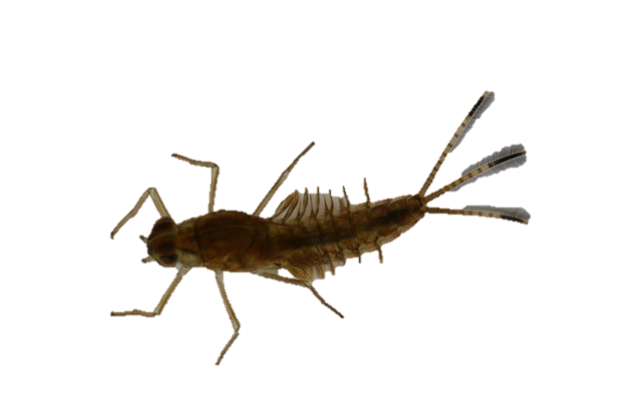
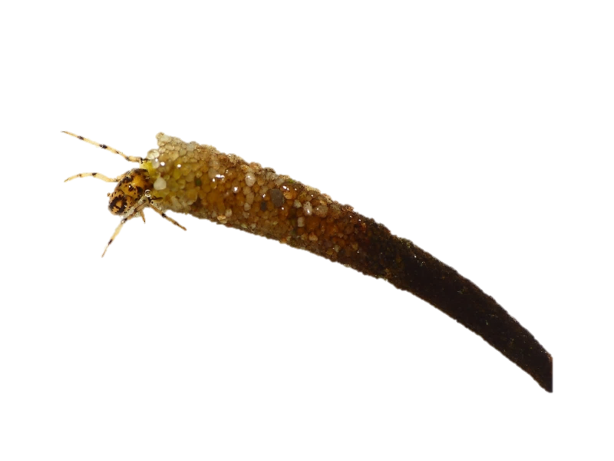
Macrofauna abundantie
IJsselmeerkust (IJ):
vedermuggen
Wormen
vlokreeften
aasgarnalen
Vooroeverstrang (VS):
VS1 en VS2 -> IJsselmeerkust
VS4 en VS5 -> plant geassocieerde gemeenschap met zoetwaterpissebedden en slakken
Achteroever (KS en KO):
Sloten: mosselen en slakken
Overstromingsvlakte: haften en juffers

Slide 13
Macrofauna multivariate analyses
Eutrofe wateren met waterplanten
Eutrofe wateren met zandig substraat met veel open water en weinig waterplanten
Notes:
Linkerkant: eutrofe wateren met zandig substraat met veel open water en weinig waterplanten
Rechterkant: eutrofe wateren met waterplanten (achter

Slide 14
Zoöplankton diversiteit
Lage diversiteit: Onevenredig verdeling van individuen over taxa -> voornamelijk Chydorus sp. en cyclopoden dominant

Slide 15
Zoöplankton abundantie
Najaar 2021
IJsselmeerkust (IJ):
Pelagische taxa
(Daphnia sp., Diaphanosoma sp., en Bosmina sp.)
Vooroeverstrang (VS):
VS1 -> IJsselmeerkust
VS4 en VS5 -> plant geassocieerde gemeenschap met Simocephalus sp., Chydorus sp.
Voorjaar 2022
Achteroever (KS en KO):
plant geassocieerde gemeenschap met Simocephalus sp., Chydorus sp.

Slide 16
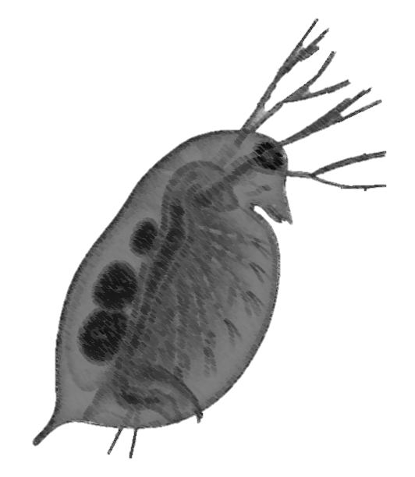
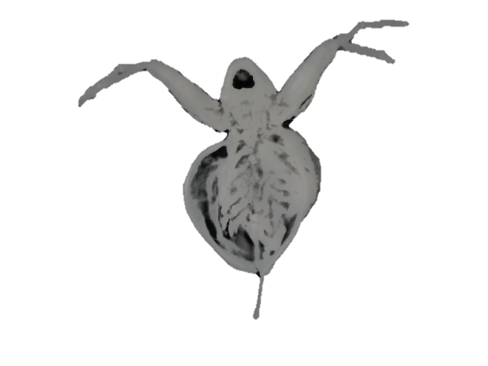
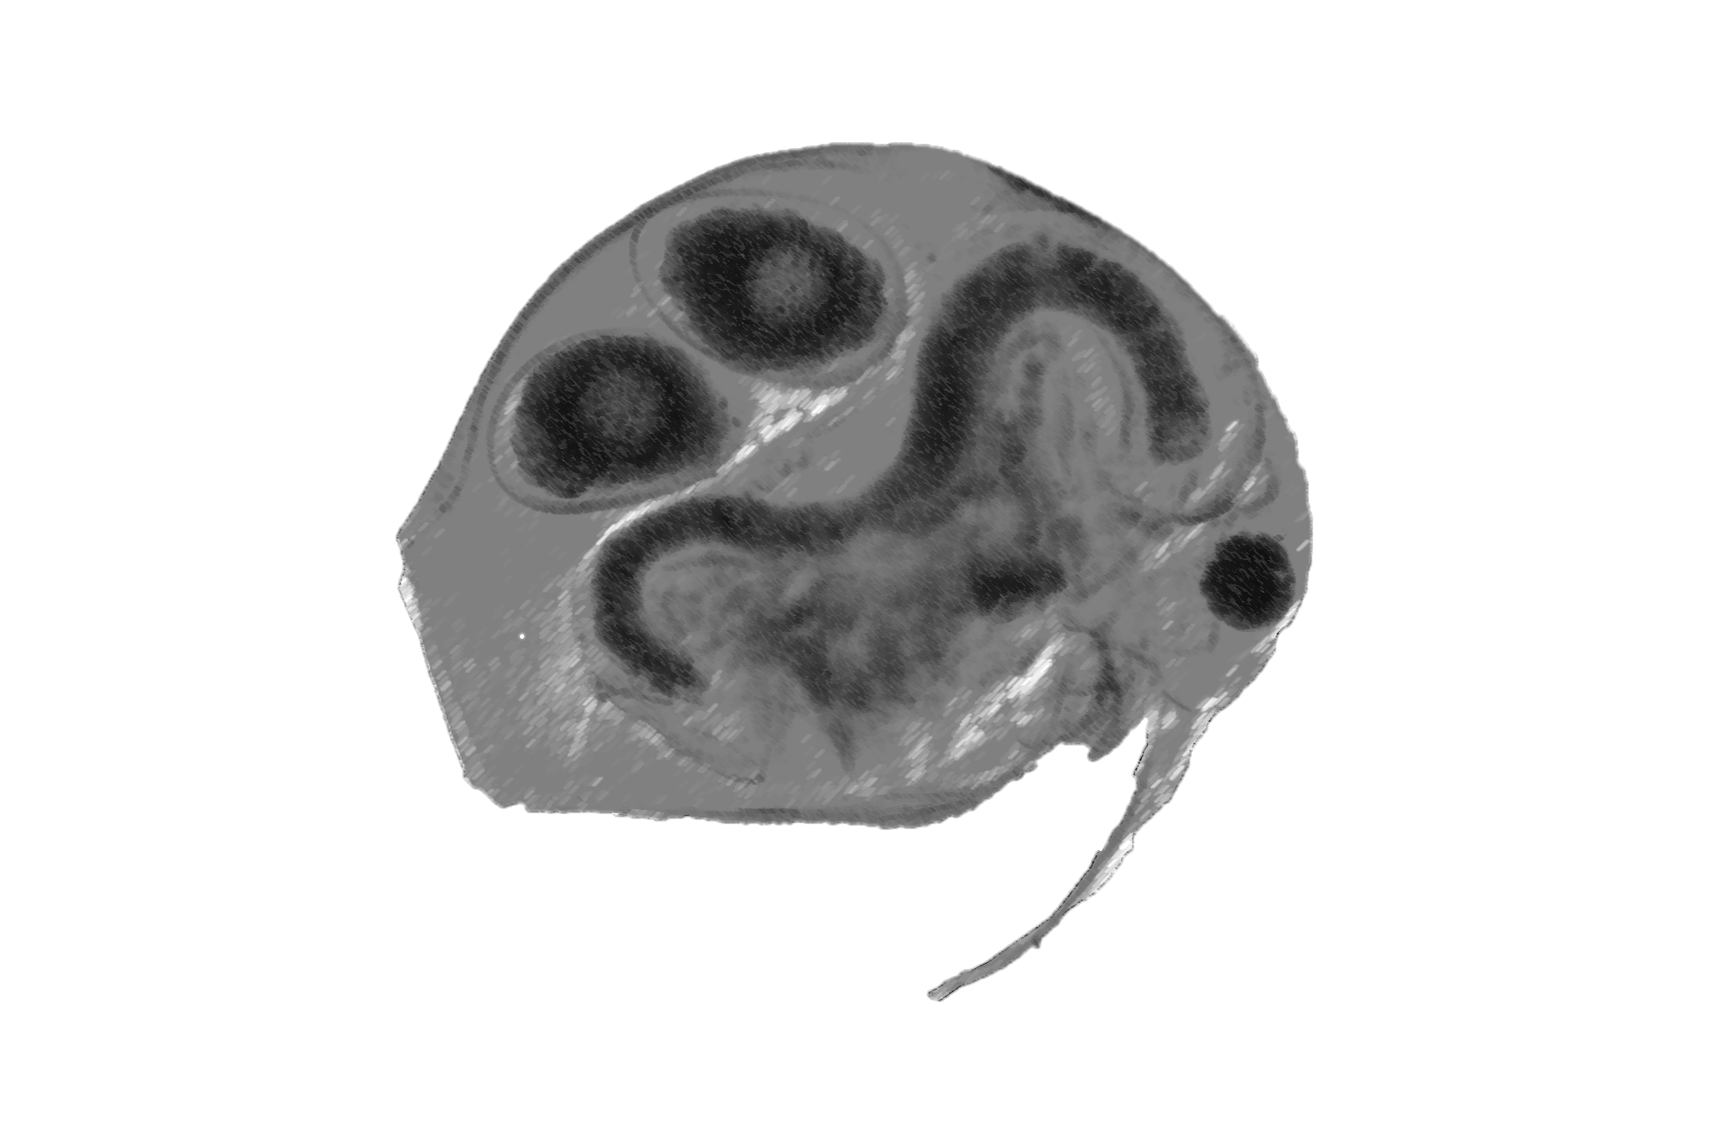
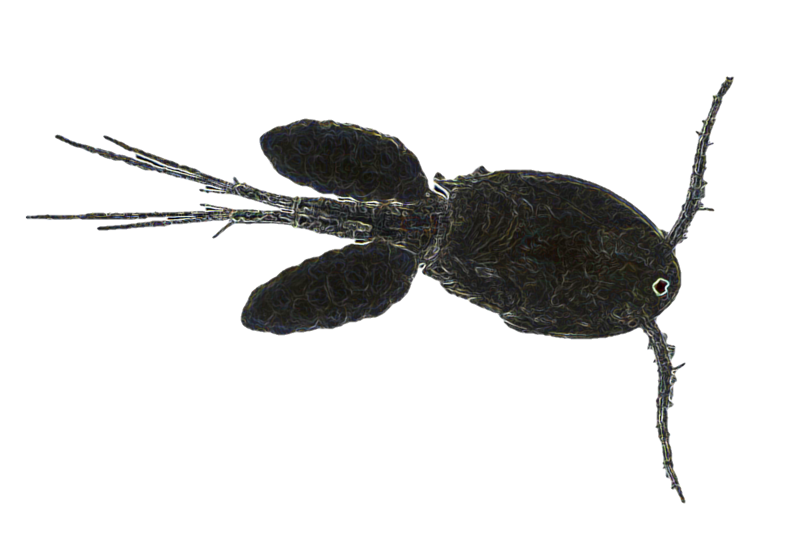
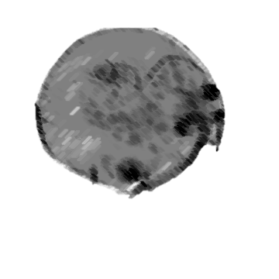
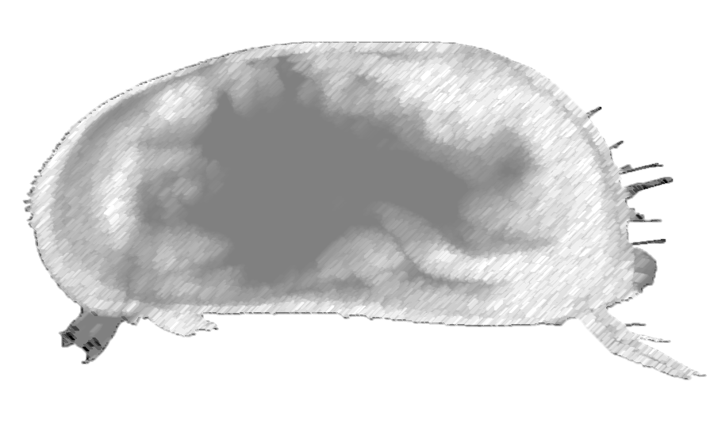
Macrofauna abundantie
IJsselmeerkust (IJ):
Pelagische taxa:
Daphnia sp. Diaphanosoma sp. Bosmina sp.
Cyclopodia
Vooroeverstrang (VS):
VS1 -> IJsselmeerkust
VS4 en VS5 -> plant geassocieerde taxa: Chydorus sp. Simocephalus sp.
Ostracoda
Cyclopodia
Achteroever (KS en KO):
Plant geassocieerde taxa:
Chydorus sp.
Simocephalus sp.
Cyclopoida

Slide 17
Zoöplankton multivariate analyses
Pelagische taxa
Litorale en planten-geassocieerde taxa
Notes:
Taxa gecorreleerd met de IJsselmeerkust en zwemkom zijn Daphnia sp., Diaphanosoma sp., en Bosmina sp., wat voornamelijk pelagische taxa zijn (Gianuca et al. 2018), terwijl Simocephalus sp., Chydorus sp., Alonella sp. gecorreleerd zijn met de wateren van de achteroever (overigens betreft dit litorale en planten-geassocieerde taxa (Gianuca et al. 2018))

Slide 18
Discussie
Connectiviteit met IJsselmeer
Gemeenschappen van twee verschillende systemen
  1. IJsselmeerkust: meersysteem met open water, weinig planten en mineraal substraat
  2. Achteroever: slotensysteem met waterplanten en bodem van organisch materiaal
Weinig connectiviteit tussen IJsselmeer en achteroever
Vooroeverstrang: Wel connectiviteit en gradiënt in omstandigheden
Notes:
Connectiviteit kan een positieve invloed hebben op de nutriëntencyclus, koolstofcyclus en biodiversiteit van een systeem.

Slide 19
Discussie
Macrofauna en zoöplankton als voedsel voor vissen
Voedselvoorkeuren per vis stadium en soort verschillend -> breed aanbod aan zoöplankton en macrofauna is belangrijk
Voedselaanbod in voor- en achteroever meer divers vergeleken met de IJsselmeerkust

Slide 20
Aanbeveling en conclusies
Het verbeteren van oevers in de toekomst
Vooroever in combinatie met achteroever levert meeste habitatheterogeniteit en biodiversiteit.
Vooroever: goede connectiviteit IJsselmeer maar tegennatuurlijk peil
Achteroever: eigen peilbeheer, maar weinig connectiviteit IJsselmeer -> verbeteren door continue in/uitstroom van water
Peilbeheer achteroever: voorjaarsindundatie van 2022 gunstig voor voor de productiviteit van het zoöplankton en de macrofauna
Notes:
Een tegengesteld peil is niet optimaal voor de macrofauna, omdat de als habitat belangrijke ondiepe litorale zones niet goed tot ontwikkeling kunnen komen en het verloop van natuurlijke ecosysteemprocessen in deze zone verstoord wordt. Dit is ook eerder aangetoond voor de diversiteit (en voedingswaarde) van de macrofauna in het Markermeer (Verdonschot et.al., 2021).

Slide 21




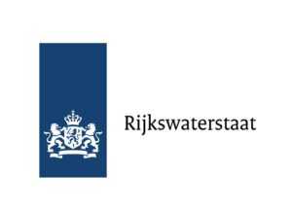



Dank voor uw aandacht
Jeroen Veraart (WENR)
Laura Schuijt (WENR)
Met dank aan:
Roel Doef (Deltares), Annemarie van Noord (heden BuWa), Shannen Dill (WENR), Jaap Quak (Sportvisserij Nederland),
Laura Vonhögen-Peeters (Deltares), Bas Bolman (Deltares)
Martijn de Vries (Populytics), Marleen van Maarleveld (WRN), Remko van Ek (WitBO), Roland van Aalderen (Sportvisserij Nederland), Anja Ooms (Provincie Noord-Holland)

